Slide 1
ООО «Русский инженерный клуб»
300053 г.Тула, ул.Вильямса д.8 , тел./факс +7-4872-48-47-25, 48-44-69
www.lasermed.ru, www.лазер-тула.рф, e-mail: rik@lasermed.ru
РАЗРАБОТЧИК И ПРОИЗВОДИТЕЛЬ
ЛАЗЕРНЫХ МЕДИЦИНСКИХ
СИСТЕМ
г. Тула
2020

Slide 2
ООО «Русский инженерный клуб»
300053 г.Тула, ул.Вильямса д.8 , тел./факс +7-4872-48-47-25, 48-44-69
www.lasermed.ru, www.лазер-тула.рф, e-mail: rik@lasermed.ru
ЛАЗЕРНАЯ МЕДИЦИНА
В настоящее время лазерная медицина уже сформировалась и как новое самостоятельное научное направление и как перспективный метод лечения. Сейчас нет отрасли медицины, где бы не использовались лазеры для диагностики, лечения или профилактики. Лазерное направление обеспечило серьезный прогресс медицинской науки и разработку новейших технологий лечения благодаря созданию новых лазерных медицинских установок и широкому их внедрению в практику здравоохранения.
ЛАЗЕРНАЯ МЕДИЦИНА
ЛАЗЕРНАЯ МЕДИЦИНСКАЯ ТЕХНИКА
ЛАЗЕРНЫЕ МЕДИЦИНСКИЕ ТЕХНОЛОГИИ
МЕДИЦИНСКИЕ
УСЛУГИ
РАЗРАБОТКА
РАЗРАБОТКА
ВНЕДРЕНИЕ НОВЫХ МЕДИЦИНСКИХ ТЕХНОЛОГИЙ В ПРАКТИЧЕСКОЕ ЗДРАВООХРАНЕНИЕ
ПРОИЗВОДСТВО
ОБУЧЕНИЕ ВРАЧЕЙ
РЕАЛИЗАЦИЯ
СЕРВИСНОЕ ОБСЛУЖИВАНИЕ

Slide 3
ООО «Русский инженерный клуб»
300053 г.Тула, ул.Вильямса д.8 , тел./факс +7-4872-48-47-25, 48-44-69
www.lasermed.ru, www.лазер-тула.рф, e-mail: rik@lasermed.ru
ПРЕИМУЩЕСТВА ЛАЗЕРНЫХ МЕТОДОВ ЛЕЧЕНИЯ
ЛАЗЕРНОЕ ВОЗДЕЙСТВИЕ
БЕСКРОВНОСТЬ
БЕСКОНТАКТНОСТЬ
ВЫСОКАЯ ТЕМПЕРАТУРА ВОЗДЕЙСТВИЯ
КОНТРОЛИРУЕМОСТЬ
ТОЧНОСТЬ
СНИЖЕНИЕ КРОВОПОТЕРИ
ТЕРМИЧЕСКАЯ САНАЦИЯ
ТОЧНОЕ ДОЗИРОВАНИЕ
ОСТРОЕ
ПЯТНО ВОЗДЕЙСТВИЯ 150-200 МКМ
ПРЕДСКАЗУЕМОСТЬ РЕЗУЛЬТАТА
УМЕНЬШЕНИЕ
ПОСЛЕОПЕРАЦИОННЫХ БОЛЕЙ И ОТЕКОВ
СТЕРИЛЬНОСТЬ
МИНИМАЛЬНОЕ ПОВРЕЖДЕНИЕ ПОДЛЕЖАЩИХ ТКАНЕЙ
РАБОТА ПОД УВЕЛИЧЕНИЕМ МИКРОСКОПА
СОКРАЩЕНИЕ ОСЛОЖНЕНИЙ И РЕЦИДИВОВ
СНИЖЕНИЕ СРОКОВ РЕАБИЛИТАЦИИ
МАЛОИНВАЗИВНОСТЬ
ЭФФЕКТИВНОСТЬ ЛЕЧЕНИЯ

Slide 4
ООО «Русский инженерный клуб»
300053 г.Тула, ул.Вильямса д.8 , тел./факс +7-4872-48-47-25, 48-44-69
www.lasermed.ru, www.лазер-тула.рф, e-mail: rik@lasermed.ru
ИНФОРМАЦИЯ О ФИРМЕ
Фирма «Русский инженерный клуб» создана в 1993 г. как эксклюзивный дистрибьютор ОАО «Конструкторское бюро приборостроения» г. Тула по реализации лазерных хирургических аппаратов серии «Ланцет». Введение института посредничества, когда крупное предприятие-изготовитель передает свою продукцию на реализацию фирме-дистрибьютору, обеспечивающей сбыт и сервисное обслуживание, явилось оптимальным взаимовыгодным вариантом сотрудничества крупного и малого бизнеса.
По мере развития, интересы предприятия продвинулись в область создания новых образцов лазерной медицинской техники и внедрения новых лазерных медицинских технологий в практическое здравоохранение РФ. Успешно работать в этом направлении помогают тесные связи с ФГБУ «Государственный научный центр лазерной медицины ФМБА» (г. Москва), ФГБУН «Институт проблем лазерных и информационных технологий РАН» (г. Троицк) и финансовая поддержка Фонда содействия развитию малых форм предприятий в научно-технической сфере.
На предприятии на постоянной основе проводятся НИОКРовские работы, для участия в которых привлекаются инженеры с новыми научно-техническими идеями для их воплощения в коммерчески привлекательные продукты (в результате подобных работ уже производятся и реализуются линейка лазерных хирургических аппаратов на диодных лазерах «Лазермед» и линейка компактных многофункциональных медицинских аппаратов на СО2 лазере «Л`Мед»).
В настоящее время фирма «Русский инженерный клуб» является одним из лидеров российского рынка лазерной медицинской техники. Основными факторами, определяющими эффективность деятельности предприятия на рынке, являются значительная доля высокотехнологичного продукта, широкий спектр дополнительного оборудования, наличие собственной сервисной службы, создание широкой дилерской сети, тесное сотрудничество с научно-образовательными институтами.
Предприятие является участником кластера лазерной медицины Тульской области, сформированного с целью социально-экономического развития региона путем комплектования медицинских учреждений современной медицинской техникой и привлечения новейших лазерных медицинских технологий для повышения качества оказания медицинских услуг населению.
ООО «Русский инженерный клуб» является участником Технологической платформы «Инновационные лазерные, оптические и оптоэлектронные технологии - Фотоника», под эгидой которой осуществляется взаимодействие представителей медико-биологических и физико-технических структур для проведения широкого круга совместных перспективных фундаментальных и прикладных разработок в области лазерной медицины.

Slide 5
ООО «Русский инженерный клуб»
300053 г.Тула, ул.Вильямса д.8 , тел./факс +7-4872-48-47-25, 48-44-69
www.lasermed.ru, www.лазер-тула.рф, e-mail: rik@lasermed.ru
ОСНОВНЫЕ НАПРАВЛЕНИЯ РАБОТЫ ФИРМЫ
РАЗРАБОТКА
НИОКР
РЕГИСТРАЦИЯ И СЕРТИФИКАЦИЯ
ПРОИЗВОДСТВО
ОБРАТНАЯ СВЯЗЬ С ПОТРЕБИТЕЛЯМИ
КОНТРОЛЬ КАЧЕСТВА
АНАЛИЗ ПОТРЕБНОСТЕЙ И ОТЗЫВОВ ПОТРЕБИТЕЛЕЙ
МЕДИЦИНСКИЕ
ЛАЗЕРНЫЕ
СИСТЕМЫ
РЕАЛИЗАЦИЯ
ГОСУДАРСТВЕННЫЕ И ЧАСТНЫЕ МЕДИЦИНСКИЕ УЧРЕЖДЕНИЯ
УЧАСТИЕ В РАЗРАБОТКАХ МЕДИЦИНСКИХ ТЕХНОЛОГИЙ
ДИЛЕРСКАЯ СЕТЬ
МАРКЕТИНГ И РЕКЛАМА
ТЕХНИЧЕСКОЕ ОБСЛУЖИВАНИЕ
ПОСТАВКА
ВЫЕЗДНОЕ ОБСЛУЖИВАНИЕ
МОНТАЖ И
ВВОД В ЭКСПЛУАТАЦИЮ
КАПИТАЛЬНЫЙ РЕМОНТ И МОДЕРНИЗАЦИЯ
ОРГАНИЗАЦИЯ ОБУЧЕНИЯ ВРАЧЕЙ

Slide 6
ООО «Русский инженерный клуб»
300053 г.Тула, ул.Вильямса д.8 , тел./факс +7-4872-48-47-25, 48-44-69
www.lasermed.ru, www.лазер-тула.рф, e-mail: rik@lasermed.ru
СХЕМА СИСТЕМЫ МЕНЕДЖМЕНТА КАЧЕСТВА
КОМПЕТЕНТНОСТЬ
ПОСТОЯННОЕ УЛУЧШЕНИЕ
СИСТЕМЫ МЕНЕДЖМЕНТА КАЧЕСТВА
МОНИТОРИНГ
ЛОЯЛЬНОСТЬ
ПОТРЕБИТЕЛЯ
ОСВЕДОМЛЕННОСТЬ,
ПОДГОТОВКА
ЧЕЛОВЕЧЕСКИЕ
РЕСУРСЫ
ОБЯЗАТЕЛЬСТВА РУКОВОДСТВА.
ОРИЕНТАЦИЯ НА ПОТРЕБИТЕЛЯ.
ПОЛИТИКА И ЦЕЛИ ОБЛАСТИ КАЧЕСТВА.
ПЛАНИРОВАНИЕ.
ОТВЕТСТВЕННОСТЬ И ПОЛНОМОЧИЯ.
АНАЛИЗ СМК.
УПРАВЛЕНИЕ
НЕСООТВЕТСТВ.
ПРОДУКЦИЕЙ
ПРОИЗВОДСТВЕННЫЕ
ПОМЕЩЕНИЯ
ПОСТОЯННОЕ
УЛУЧШЕНИЕ
МАТЕРИАЛЬНЫЕ
РЕСУРСЫ
АНАЛИЗ ДАННЫХ
РАБОЧЕЕ
ПРОСТРАНСТВО
КОРРЕКТИРУЮЩИЕ ДЕЙСТВИЯ
ИНФРАСТРУКТУРА
ОТВЕТСТВЕННОСТЬ
РУКОВОДИТЕЛЯ
МОНИТОРИНГ
ОРУДИЯ
ТРУДА
ПРЕДУПРЕЖДАЮЩИЕ ДЕЙСТВИЯ
ВСПОМОГАТЕЛЬНЫЕ
СЛУЖБЫ
МЕНЕДЖМЕНТ
РЕСУРСОВ
СМК
ООО ФИРМЫ«РИК»
АНАЛИЗ
ПРОИЗВОДСТВЕННАЯ
СРЕДА
СВЯЗЬ,
ИНФОРМАЦИЯ
ЖИЗНЕННЫЙ
ЦИКЛ ПРОДУКЦИИ
ТРЕБОВАНИЯ
ПРОДУКЦИЯ
ТРАНСПОРТ
ПОТРЕБИТЕЛЬ
ПОТРЕБИТЕЛЬ
РАЗМЕЩЕНИЕ
РАБОЧИХ МЕСТ
МАРКЕТИНГОВЫЕ
ИССЛЕДОВАНИЯ
ТЕХ. ПОДДЕРЖКА,
ОБСЛУЖИВАНИЕ
ПРОЕКТИРОВАНИЕ
(РАЗРАБОТКА)
СИСТЕМА
ПООЩРЕНИЙ
ЭТАПЫ
ЖИЗНЕННОГО ЦИКЛА
ПРОДУКЦИИ
МОНТАЖ,
ЭКСПЛУАТАЦИЯ
ПРОИЗВОДСТВО
ОХРАНА ТРУДА
РЕАЛИЗАЦИЯ
КОНТРОЛЬ,
ИСПЫТАНИЯ
УПАКОВКА,
ХРАНЕНИЕ

Slide 7
ООО «Русский инженерный клуб»
300053 г.Тула, ул.Вильямса д.8 , тел./факс +7-4872-48-47-25, 48-44-69
www.lasermed.ru, www.лазер-тула.рф, e-mail: rik@lasermed.ru
КЛИЕНТЫ ФИРМЫ
ПОТРЕБИТЕЛИ
МЕДИЦИНСКИХ ЛАЗЕРНЫХ СИСТЕМ
ФЕДЕРАЛЬНЫЕ УЧРЕЖДЕНИЯ ЗДРАВООХРАНЕНИЯ
ГОСУДАРСТВЕННЫЕ УЧРЕЖДЕНИЯ ЗДРАВООХРАНЕНИЯ
МУНИЦИПАЛЬНЫЕ УЧРЕЖДЕНИЯ ЗДРАВООХРАНЕНИЯ
ЧАСТНЫЕ МЕДИЦИНСКИЕ ЦЕНТРЫ
НАУЧНО-ИССЛЕДОВАТЕЛЬСКИЕ
ИНСТИТУТЫ
КРАЕВЫЕ, РЕСПУБЛИКАНСКИЕ, ОБЛАСТНЫЕ БОЛЬНИЦЫ
ГОРОДСКИЕ БОЛЬНИЦЫ
И ПОЛИКЛИНИКИ
СЕТЕВЫЕ МЕДИЦИНСКИЕ ЦЕНТРЫ
РАЙОННЫЕ БОЛЬНИЦЫ
И ПОЛИКЛИНИКИ
РЕГИОНАЛЬНЫЕ МЕДИЦИНСКИЕ ЦЕНТРЫ
ФЕДЕРАЛЬНЫЕ МЕДИЦИНСКИЕ ЦЕНТРЫ
ПЕРИНАТАЛЬНЫЕ ЦЕНТРЫ, РОДИЛЬНЫЕ ДОМА
ПЕРИНАТАЛЬНЫЕ ЦЕНТРЫ, РОДИЛЬНЫЕ ДОМА
КАБИНЕТЫ ЧАСТНОЙ ПРАКТИКИ
КЛИНИЧЕСКИЕ БОЛЬНИЦЫ И МЕДСАНЧАСТИ
ОНКОЛОГИЧЕСКИЕ, КОЖНО-ВЕНЕРОЛОГИЧЕСКИЕ ДИСПАНСЕРЫ
ЖЕНСКИЕ КОНСУЛЬТАЦИИ
ОНКОЛОГИЧЕСКИЕ ЦЕНТРЫ
ВОЕННЫЕ ГОСПИТАЛИ
На сегодняшний день фирмой «Русский инженерный клуб» реализовано более 1500 лазерных медицинских аппаратов

Slide 8
ООО «Русский инженерный клуб»
300053 г.Тула, ул.Вильямса д.8 , тел./факс +7-4872-48-47-25, 48-44-69
www.lasermed.ru, www.лазер-тула.рф, e-mail: rik@lasermed.ru
СХЕМА ВЗАИМОДЕЙСТВИЯ С КЛИЕНТАМИ НА РАЗНЫХ ЭТАПАХ ПРОДАЖИ
КЛИЕНТ
УБЕДИТЕСЬ В ТОМ,
ЧТО ЛАЗЕР ВАМ НУЖЕН
1
ОПРЕДЕЛИТЕСЬ,
КАКОЙ ТИП ЛАЗЕРА ВАМ НУЖЕН
2
ОПРЕДЕЛИТЕСЬ, АППАРАТ КАКОГО ПРОИЗВОДИТЕЛЯ ВАМ НУЖЕН
3
ОФОРМИТЕ
ПОКУПКУ
4
?
?
?
?
В РАБОТЕ Я ОБХОЖУСЬ БЕЗ ЛАЗЕРА.
ЗАЧЕМ МНЕ НУЖЕН ЛАЗЕР?
Я ПОНИМАЮ НА КАКОМ НАПРАВЛЕНИИ МЕДИЦИНЫ МНЕ НУЖЕН ЛАЗЕР, НО КАКОЙ ТИП ЛАЗЕРА МНЕ ВЫБРАТЬ?
Я ПОНИМАЮ КАКОЙ ТИП ЛАЗЕРА МНЕ НУЖЕН, НО КАКОЙ ИМЕННО АППАРАТ МНЕ ВЫБРАТЬ?
Я ПРИНЯЛ РЕШЕНИЕ О ПОКУПКЕ ВАШЕГО ЛАЗЕРА, КАКИЕ УСЛОВИЯ ВЫ МНЕ ПРЕДЛОЖИТЕ?
!
!
!
!
Ознакомительное предложение на поставку
Подробное
предложение на поставку
Сравнение с аналогами (технические и эксплуатационные характеристики)
Заключение договора
Материалы по сравнению лазерных технологий лечения с применяемыми
Показания к применению
Согласование цены и вариантов оплаты
Разница между различными типами лазеров
Обоснование цены
Согласование условий поставки (доставка, пуско-наладка, технический инструктаж)
Коммерческая выгода внедрения лазера
Оптимальная комплектация
?
Отзывы клиентов о внедрении лазерных технологий
?
Демонстрация возможностей (видео, мастер-классы и т.д.)
?
Обучение специалистов
?
Согласование вариантов обучения медперсонала
Техническое обслуживание
Отзывы клиентов
Информация о деловой репутации фирмы (опыт поставок)
Сопроводительная и разрешительная документация
!
!
!
!
РУССКИЙ ИНЖЕНЕРНЫЙ КЛУБ

Slide 9
ООО «Русский инженерный клуб»
300053 г.Тула, ул.Вильямса д.8 , тел./факс +7-4872-48-47-25, 48-44-69
www.lasermed.ru, www.лазер-тула.рф, e-mail: rik@lasermed.ru
ПРОДУКЦИЯ ФИРМЫ
Аппарат лазерный медицинский АЛМ-30-01«Л’Мед-1»
СО2 лазер - лидер среди медицинских лазеров по спектру применения.
Оптимален для косметологии, гинекологии, амбулаторной хирургии, дерматологии, оториноларингологии, челюстно-лицевой хирургии, пластической хирургии, ожоговой хирургии, нейрохирургии, онкологии, стоматологии и т.д.
Обеспечивается: бескровный разрез, иссечение мягких тканей, послойное и фракционное удаление мягких тканей, выпаривание пораженной биоткани, хирургическая обработка и санация ран.
Возможность стыковки с кольпоскопами и операционными микроскопами любых моделей.
Высокий уровень результатов для клиник и центров любого уровня.
регистрационное удостоверение РЗН 2014/1923 от 09.09.2014г.
декларация о соответствии РОСС RU Д-RU.АБ69.В.02269/19 от 26.08.2019 г.

Slide 10
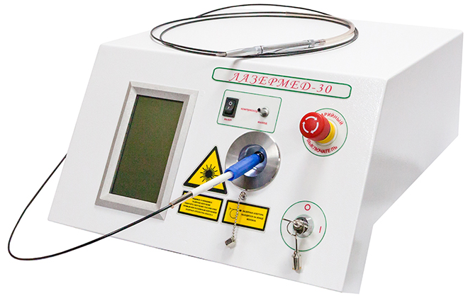
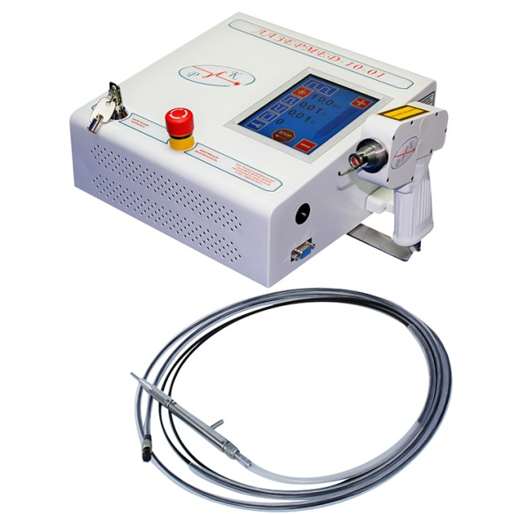
ООО «Русский инженерный клуб»
300053 г.Тула, ул.Вильямса д.8 , тел./факс +7-4872-48-47-25, 48-44-69
www.lasermed.ru, www.лазер-тула.рф, e-mail: rik@lasermed.ru
ПРОДУКЦИЯ ФИРМЫ
Лазерные аппараты на диодных лазерах серии «Лазермед»
Доступный лазерный аппарат с необходимым набором функций.
Оптимален для амбулаторной хирургии, дерматологии, оториноларингологии, флебологии, стоматологии и т.д.
Обеспечивается: бескровный разрез, иссечение мягких тканей, чрезкожное удаление сосудистых патологий, хирургическая обработка и санация ран.
Возможность доставки излучения через гибкий световод.
Работа в составе эндоскопической техники.
Большие возможности для клиник любого уровня.
Лазерный аппарат «Лазермед-10-01»:
регистрационное удостоверение РЗН 2014/2111 от 30.12.2014г.
декларация о соответствии РОСС RU.АЯ12.Д01602 от 30.12.2014г.
Лазерный аппарат «Лазермед-30»:
регистрационное удостоверение ФСР 2010/06776 от 17.03.2017г.
декларация о соответствии РОСС RU.АБ69.Д01825 от 17.05.2017г.

Slide 11
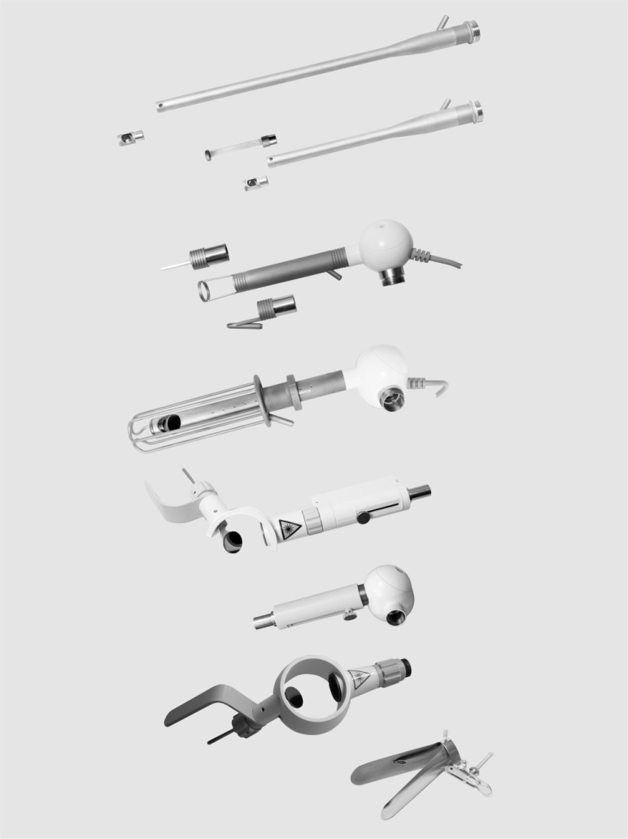
ООО «Русский инженерный клуб»
300053 г.Тула, ул.Вильямса д.8 , тел./факс +7-4872-48-47-25, 48-44-69
www.lasermed.ru, www.лазер-тула.рф, e-mail: rik@lasermed.ru
ПРОДУКЦИЯ ФИРМЫ
Дополнительное оборудование к лазерным аппаратам
Фирма «Русский инженерный клуб» разрабатывает и производит широкий перечень дополнительного оборудования для выпускаемых лазерных аппаратов:
насадки для различных областей медицины (гинекология, оториноларингология, лапароскопическая хирургия);
микроманипуляторы для стыковки лазерных аппаратов с операционными микроскопами, кольпоскопами;
оптико-механические сканеры для гинекологии и дерматокосметологии;
система дымоотсоса.
Применение дополнительного оборудования позволяет не только повысить эффективность применения лазера в отдельной области медицины, но и без дополнительных затрат адаптировать лазерный аппарат под вновь разрабатываемые лазерные технологии.

